Slide 1
স্বাগতম

Slide 2
সম্পাদিত
মোঃ সাইফুল ইসলাম
সহকারি শিক্ষক (ভৌত বিজ্ঞান )
ধোবারহাট বাজার উচ্চ বিদ্যালয়
শ্রীমঙ্গল , মৌলভীবাজার।
E-mail: saiful10an@gmail.com
Mob: 01716-773618.
শ্রেণিঃ দশম
বিষয়ঃ ইসলাম ও নৈতিক শিক্ষা
অধ্যায়ঃ ৩য়,

Slide 3
পরিচিতি
এমদাদুল ইসলাম, সহকারি শিক্ষক,ধর্ম ,
আই ডি -18
মোহাম্মদ নূর মিয়া বালিকা উচ্চ বিদ্যালয়। তাজপুর,ওসমানীনগর,সিলেট।

Slide 4
পাঠ পরিচিতি
বিষয়ঃ ইসলাম ও নৈতিক শিক্ষা
অধ্যায়ঃ ৩য়,
শ্রেণিঃ দশম,
পাঠের নামঃ সালাত
সময়ঃ৫০ মিনিট
তারিখঃ২৮/০৪/১৫

Slide 5
পাঠ পরিকল্পনা
ক্রমিক নং | ধাপ | কার্যক্রম | সময় | উপকরণ
০১ | প্রস্তুতি | কুশল বিনিময়, শ্রেনি বিন্যাস, মনোযো্‌গ, পাঠ ঘোষনা । | ১+১+২+১= ৫মিনিট | চকবোর্ড+ডি,সি
০৩ | শিখন ফল-০১ | সংক্ষিপ্ত আলোচনা । | ১০ মিনিট | চকবোর্ড+ডি,সি
০৪ | শিখন ফল-০২ | প্রদশন জোড়ায় কাজ । | ৯মিনিট | চকবোর্ড +ডি,সি
০৫ | শিখন ফল-০৩ | দলীয় কাজ। | ১৫মিনিট | চকবোর্ড +ডি,সি
০৬ | মূল্যায়ন | সৃজনশীল প্রশ্ন | ১২ মিনিট | চকবোর্ড +ডি,সি
০৭ | বাড়ীর কাজ | প্রশ্ন | ০৩ মিনিট | চকবোর্ড +ডি,সি

Slide 6
সালাতের দৃশ্য

Slide 7
শিরোনাম
সালাত

Slide 8
শিখন ফল
সালাতের ধর্মীয় গুরুত্ব বণর্না করতে পারবে।
সালাতের সামাজিক গুরুত্ব বণর্না করতে পারবে।
সালাতের মাধ্যমে ভ্রাতৃত্ববোধ হয় কুরান হাদিসের আলোকে ১০টি বাক্য লিখবে।

Slide 9
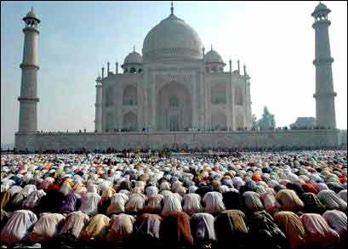
চিত্রঃ৩
চিত্রঃ০৪

Slide 10
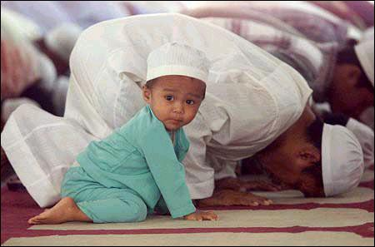
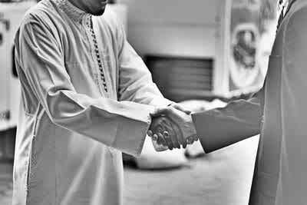
শিখন ফল বাস্তবায়ন-

Slide 11
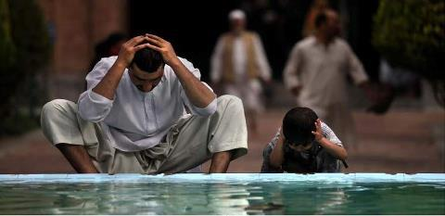
চিত্র০১
চিত্র০২

Slide 12
শিখন ফল বাস্তবায়ন-
সালাতের আহকাম ও আরকান কী কী?
সালাত ঈমান ও কুফরের মধ্য পাথক্য নিরুপণ কর ?
সালাত আমাদের কী শিক্ষা দেয়।

Slide 13
জোড়ায় কাজ
ফজর নামাজ আদায়ের নিয়মাবলী লিখ ।

Slide 14
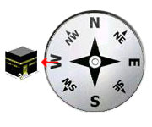
মূল্যায়ন
কালিমা
সালাত
রোজা
হজ্জ
যাকাত

Slide 15
সৃজনশীল প্রশ্ন
ক, সালাত কয় ওয়াক্ত ?
খ, সালাতের সময় সূচী বর্ণনা দাও।
গ, প্রথম ছবির সাথে দ্বিতীয় ছবির পাথক্য নিরুপণ কর?
ঘ, পাচ ওয়াক্ত সালাতের গুরুত্ত বিশ্লেষন কর ?

Slide 16
বাড়ীর কাজ
সালাতের মাধ্যমে কি কি গুণাবলী শিক্ষা দেয় ।

Slide 17
ধন্যবাদ

